Slide 1
Machine Learning Concepts
202102712 진건승

Slide 2
Contents
Linear Regression and Multiple Linear Regression
Logistic Regression
Decision Tree
Perceptron and Neural Network

Slide 3
Linear Regression and Multiple Linear Regression

Slide 4
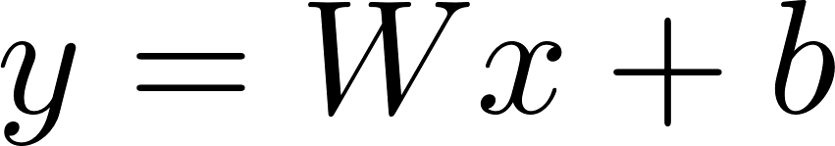
Basic Hypothesis
W : Weight (가중치)
x : Input
b : bias (편향)

Slide 5
So, What is W?
나이에 따라 (스트레스성)두통이 늘어난다는 데이터를 표현한
그래프가 있다고 생각해봅시다.

Slide 6
So, What is W?
여기서 각 점을 제일 가깝게 지나는 직선은 무엇일까요?

Slide 7

So, What is W?
$$y=Wx+b$$
두통
나이

Slide 8

어? 일차(선형)함수다

Slide 9
Cost Function
대표적으로 MSE(Mean Squared Error, MSE)
회귀 문제에 주로 사용됨.

Slide 10
Cost Function (MSE)
$$y=Wx+b$$
두통
나이

Slide 11
Cost Function (MSE)
이러한 오차
를 줄이기 위해서는, 먼저 각 오차의 크기가 얼마나 되는지 파악
그러면,
이 오차를 어떤 식으로 구해야 좋을까?

Slide 12
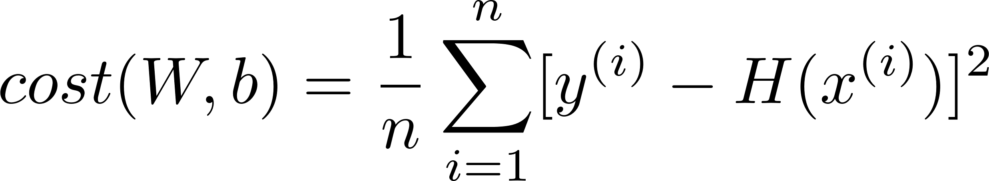
Cost Function (MSE)
MSE 에서 제시하는 오차를 구하는 방법
H(x) = Wx + b 라고 했을 때,

Slide 13
Cost Function (MSE)
왜 그냥 빼지 않고 뺀 후에 제곱을 할까?

Slide 14
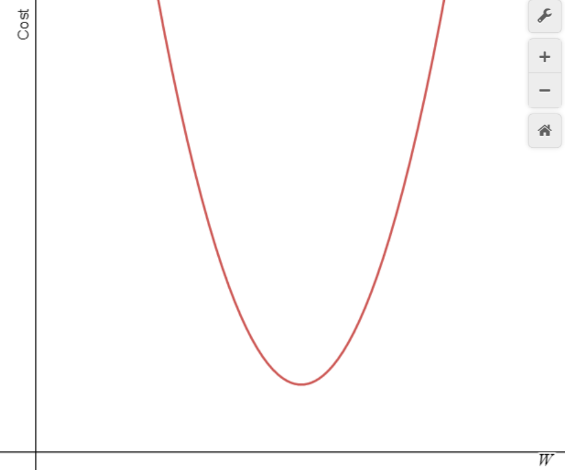
How do I get Optimized W?
Feature가 한 개일때의 (Linear Regression) Cost-W 그래프

Slide 15

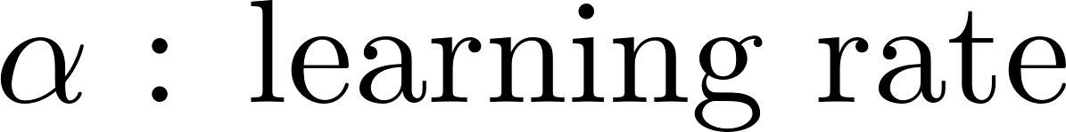
How do I get Optimized W?

Slide 16
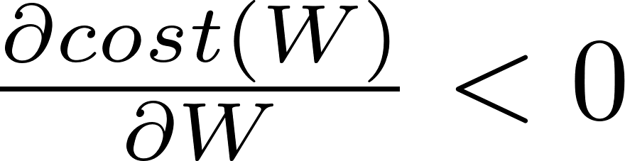
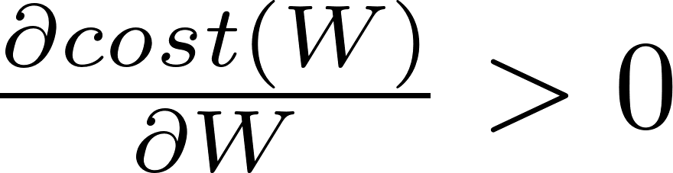
How do I get Optimized W?
SGD
(Stochastic Gradient Desecent)
Feature가 한 개일때의 (Linear Regression) Cost-W 그래프

Slide 17
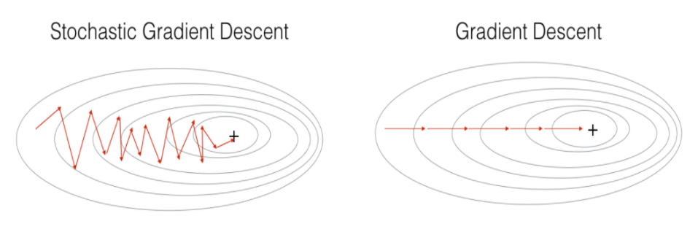
How do I get Optimized W?
그냥 Gradient Descent와 Stochastic Gradient Descent의 차이
Notes:
배치란 ? 경사하강법에서 배치는 단일 반복에서 기울기를 계싼하는 데 사용하는 예의 총 개수이다.
SGD는 Data를 무작위로 선택하고 반복당 하나의 예만을 사용하여 Gradient Descent를 돌리는데, 일반 Gradient Descent는 반복당 전체 데이터 셋을 가지고 활용하기 때문에 시간이 너무 걸림.

Slide 18
How do I get Optimized W?
Feature가 한 개일때의 (Linear Regression) Cost-W 그래프

Slide 19
How do I get Optimized W?
Feature가 한 개일때의 (Linear Regression) Cost-W 그래프

Slide 20
How do I get Optimized W?
만약 Learning rate가 너무 높으면?

Slide 21
How do I get Optimized W?
만약 Learning rate가 너무 높으면?
Feature가 한 개일때의 (Linear Regression) Cost-W 그래프

Slide 22
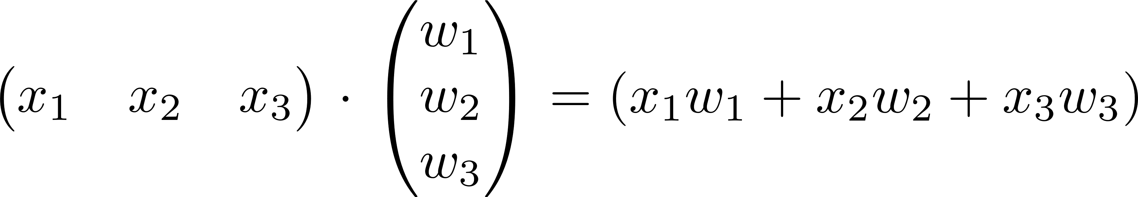
Multiple Linear Regression
Feature가 두 개 이상이라면? (우리가 0주차에 했던 Titanic 문제도 이에 해당)

Slide 23

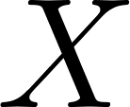
Multiple Linear Regression
행렬 곱을 사용하면...?
두 벡터를 각각
와 로 나타내면...?

Slide 24

Multiple Linear Regression
행렬 곱을 사용하면...?
두 벡터를 각각
와 로 나타내면...?

Slide 25
Multiple Linear Regression
Multiple Linear Regression은 Feature의 개수만큼 Dimension이 늘어난다.
즉, Cost 함수의 Dimension도 그만큼 늘어나게 된다.
그래서 눈에 볼 수 없는 (4차 이상) Cost 그래프에서 적절한 가중치를 찾으려면 미분이 필요한 것...!
근데 저는 수학을 잘 못합니다

Slide 26
Multiple Linear Regression
Convex Function의 존재
출처 http://taewan.kim/post/cost_function_derivation/

Slide 27
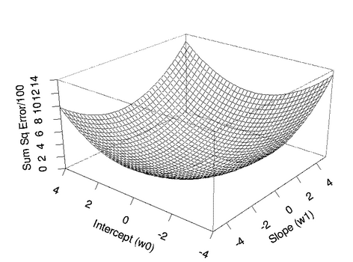
Multiple Linear Regression
Convex Function의 존재
출처 : https://www.quora.com/Why-is-linear-regression-a-convex-optimisation-problem

Slide 28
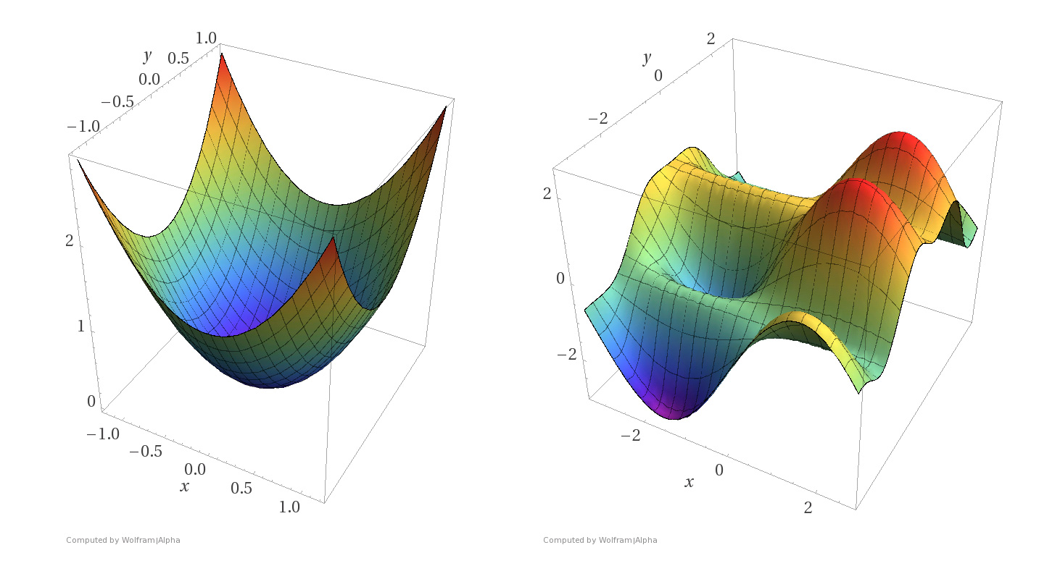
Multiple Linear Regression
Convex Function의 존재
출처 : https://gwnuysw.github.io/jekyll/update/2019/10/28/AI-costFunction.html

Slide 29
Logistic Regression

Slide 30
Logistic Regression
왜 Logistic Regression인가?
Titanic Data를 생각해봅시다.
1(Survived), 0(Die) 로 구분되는 결과
흠.. 그렇다면?

Slide 31
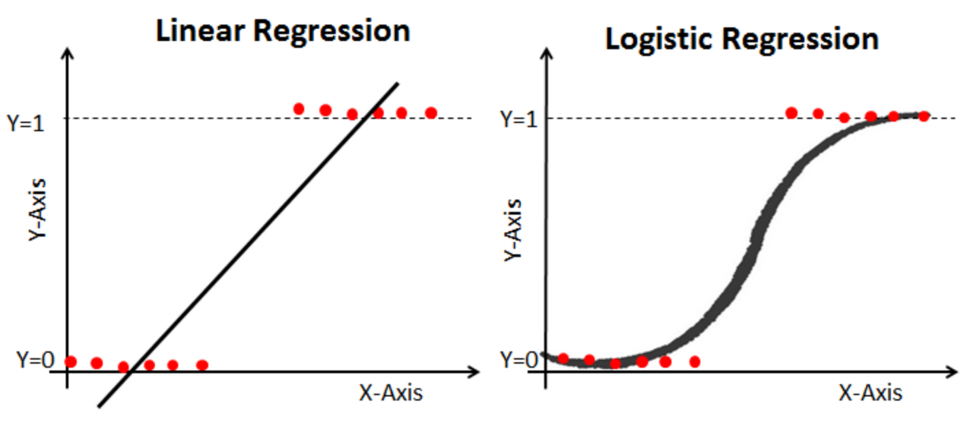
Logistic Regression
왜 Logistic Regression인가?

Slide 32
Logistic Regression
Log-Odds

Slide 33
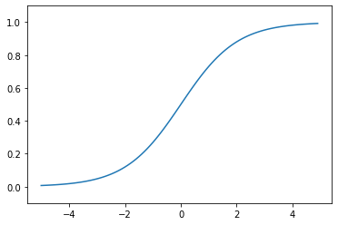
Logistic Regression
Sigmoid Function

Slide 34
Logistic Regression

Slide 35
Logistic Regression

Slide 36
Logistic Regression

Slide 37
Binary Classification Problem

Slide 38
How do I get Optimized W?
Activation Function (활성화 함수)

Slide 39
Decision Tree

Slide 41
Perceptron and Neural Network

